Slide 1
Окружающий мир. Тема урока: Учимся быть самостоятельными
Работу выполнила:
Учитель начальных классов
Артеева Екатерина Яковлевна
ГОШИ «Гимназия искусств при Главе Республики Коми» имени Ю.А. Спиридонова
2014 год

Slide 2
4 группы:
- 1 группа
- 3 группа
- 2 группа
- 4 группа

Slide 3
Правила группы:

Slide 4
План работы:
1 . Озаглавь ситуацию.
2. Расскажи, что случилось на картинке
3. Правильно ли поступают ребята?
5. Как бы вы поступили в такой ситуации?
6. Вывод, как следует поступать?

Slide 5
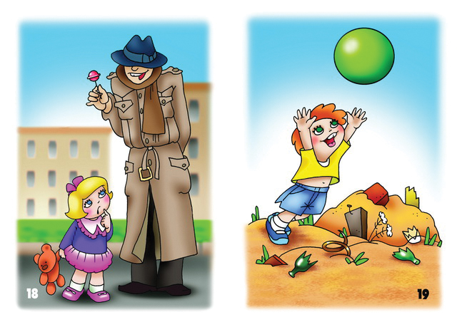
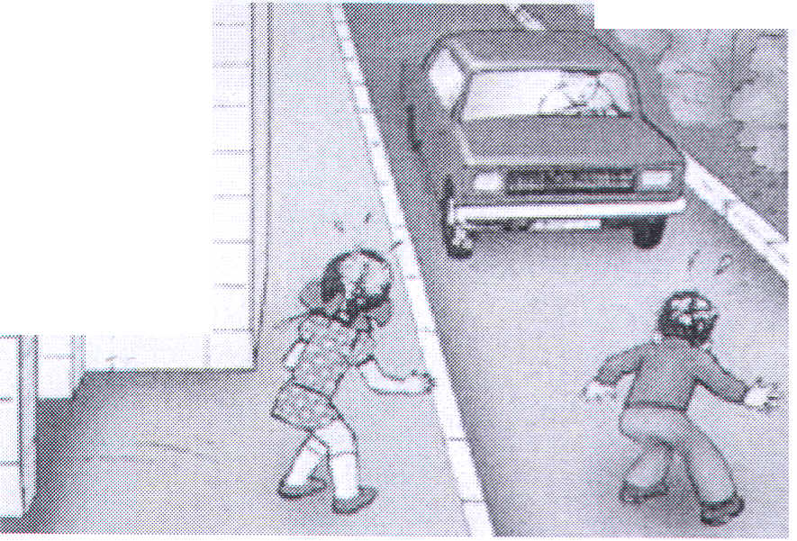
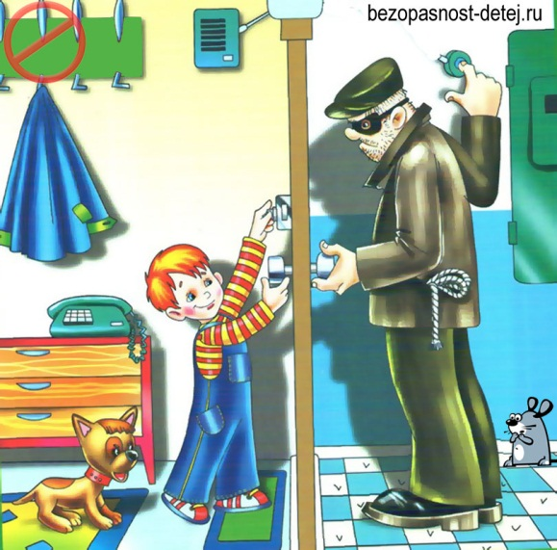
4 ситуации

Slide 11
Как вы оцениваете свою работу на уроке?
- справились - -затруднились
- не справились

Slide 12
Домашнее задание:
Стр. 32 в рабочей тетради. (Памятка в случае беды)

